Slide 1
TRAVIS
PORTFOLIO PRESENTATION
(ctrl +클릭)
홈페이지 바로가기 : http://www.spes.com

Slide 2
CONTENTS
1
기획의도
2
요구사항정의서
3
기본개발환경
4
UI설계 / UI구현
5
DB설계/DB구현
6
주요 기술상세서
7
개발자테스트

Slide 3
1
TRAVIS
1인가구
기획의도
_1인가구의 증가
1인가구가 지속적으로 증가
특히 통계청의 경우 2035년까지
계속 1인가구가 증가할 것으로 예상
* 1인가구의 정의
1인가구는 혼자서 살림을 하는 가구로서
1인이 독립적으로 취사 취침 등의 생계를 유지는 가구
주, 출처 : 통계청.2012p.4를 바탕으로 재구성

Slide 4
1
TRAVIS
기획의도
_1인가구의 특성
황신혜(2016), ｢1인 가구의 건강한 식생활을위한 모바일 앱 디자인｣, 석사학위,P.8
식비가 주거 다음으로
소비에서 높은 비중을 차지하고 있음
1인 가구 소비(2인 가구의 1인당 소비 대비 배율)
또한 1인가구는 비가공 식품보다
가공 식품의 소비 지출이
상대적으로 높은편.
이는 간편하게 먹을 수 있는
가공 및 조리된 식품을 선호하는
1인가구의 특성에서 기인
박지혜,이순학,한승희(2015), ｢1인 가구의 문화소비지출행태 분석｣, 산업연구원,P.25

Slide 5


1
TRAVIS
기획의도
_1인가구의 특성
대부분 일정한 수입을 얻고있고 부양가족 없이 수입 대부분을
자신만을 위해 사용하기 때문에 지출규모가 높은 편
안신현(2012),｢부상하는 1인 가구 4대 소비 트렌드｣(삼성경제연구소).P.2
1인가구
1인 가구들은 외식산업과 식품시장에서 매력적인 소비층

Slide 6



1
TRAVIS
기획의도
_식품외식업계 추이
실제로 식품외식업계는
이러한 추세에 맞춰 1인가구를 겨냥한 간편식 제품과 1인가구를 위한 전용메뉴를 제공
(2019년 5월 기준)
온라인쇼핑거래액(음 · 식료품)
음식서비스
음 · 식료품
1 995
3,547
2,471
조
억원 증가
억원 증가
억원 증가
구성비
9.8%
전년대비 증감
90.7%
전년대비 증감
29.0%
5월 온라인쇼핑 거래액 11조2637억원…역대 최대 기록 - https://view.asiae.co.kr/article/2019070311073715690
또한 식품외식산업뿐만 아니라 전체적으로 온라인 쇼핑 거래액이 증가추세에 있음

Slide 7

1
TRAVIS
기획의도
_결론
간편식과
배송서비스를
제공하는
인터넷쇼핑몰
1인가구

Slide 8
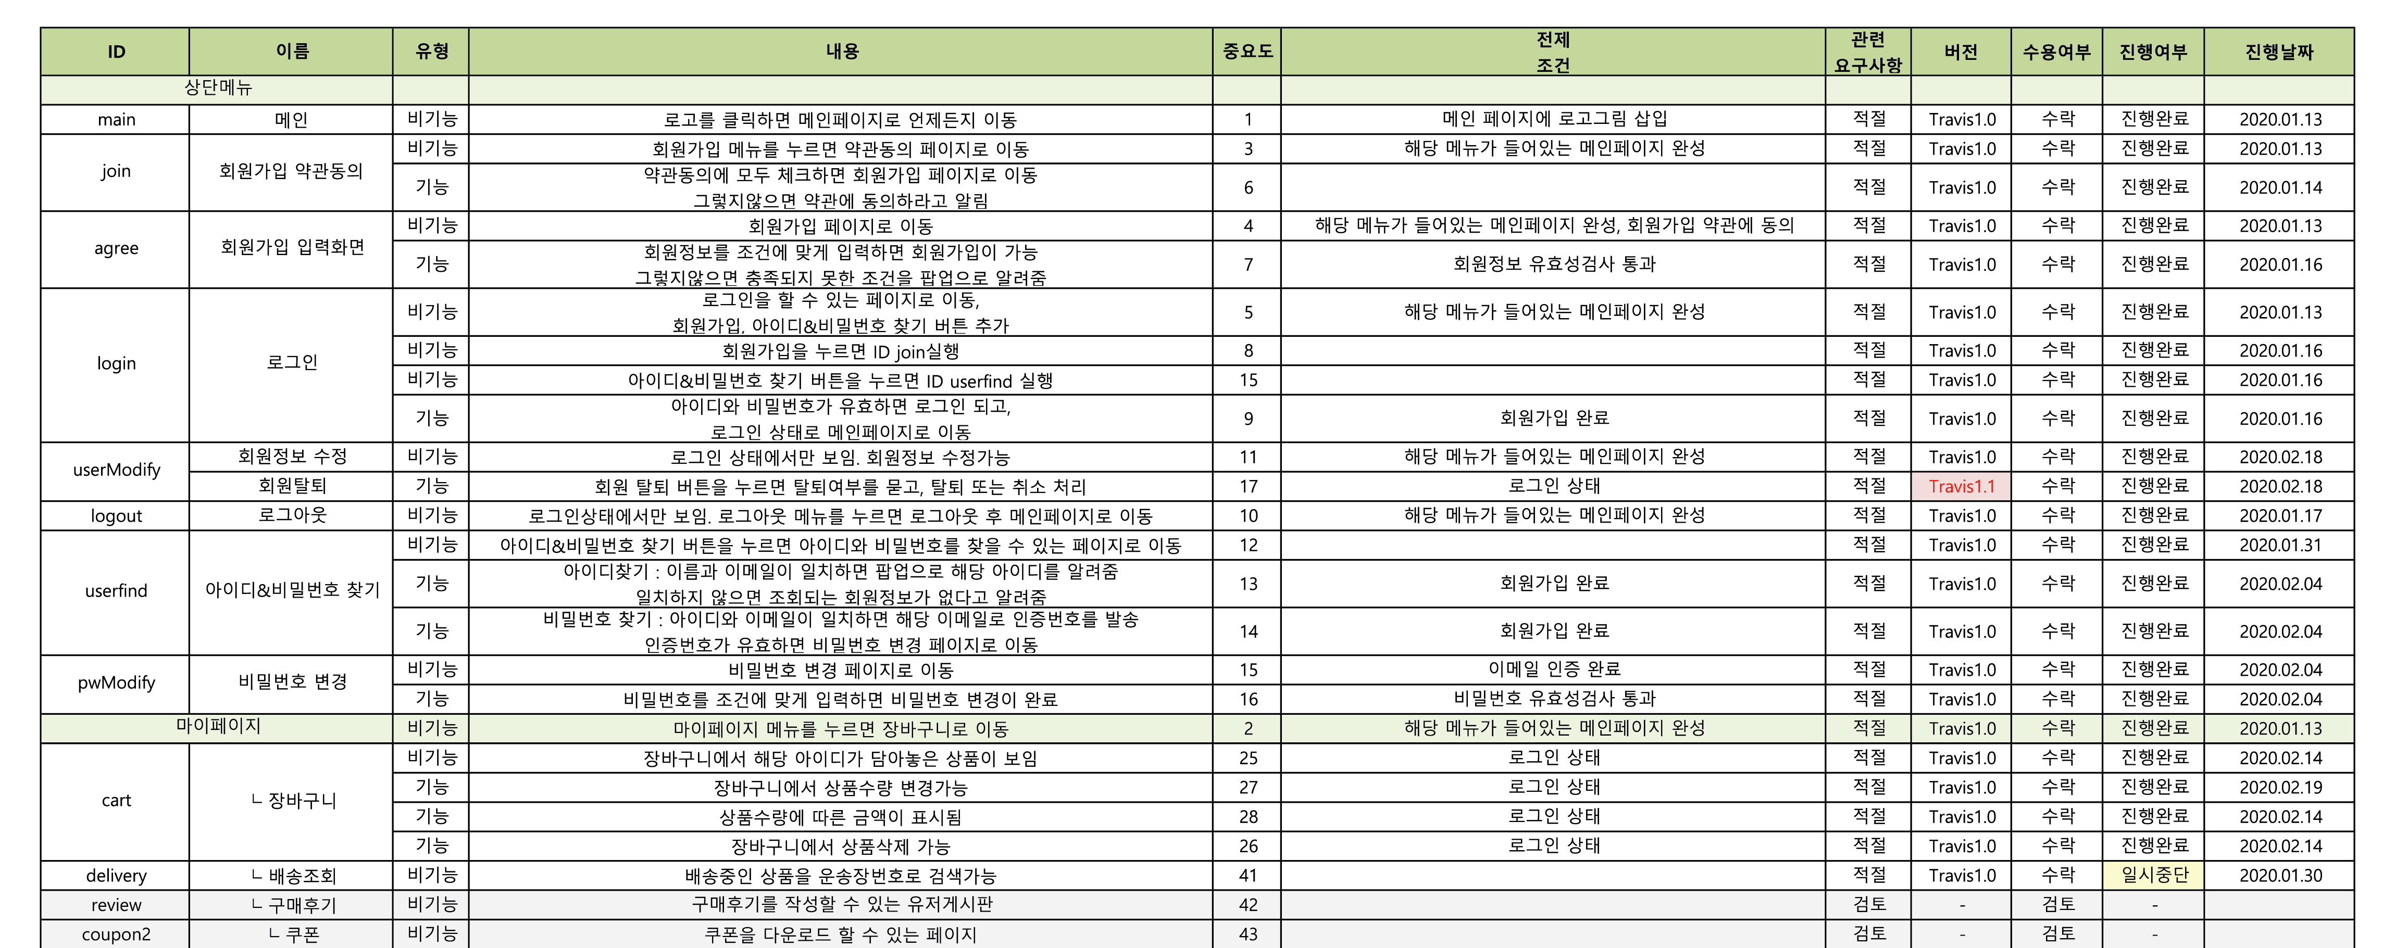
2
TRAVIS
요구사항정의서

Slide 9
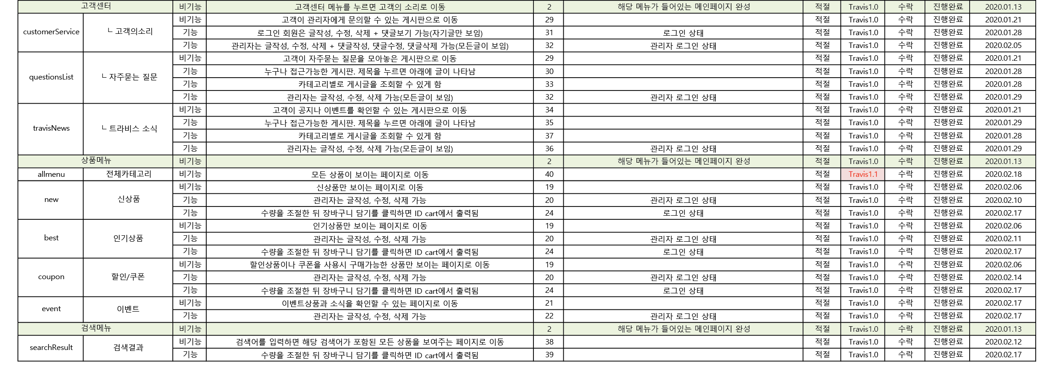
2
TRAVIS
요구사항정의서

Slide 10
3
TRAVIS
기본개발환경
Server
Computer
Client
Computer
Software
Java(spring)
Apache tomcat
Mysql(workbench)
Window 10 Enterprise LTSC
© 2018 Microsoft Corporation.
All rights reserved.
프로세서 : Inter(R) Core(TM)
i3-6100 CPU @ 3.70GHz 3.70 GHz
RAM : 24.00GB
시스템 종류 : 64비트 운영체제, X64기반 프로세서
Window 10 Enterprise LTSC
© 2018 Microsoft Corporation.
All rights reserved.
프로세서 : Inter(R) Core(TM)
i3-6100 CPU @ 3.70GHz 3.70 GHz
RAM : 8.00GB
시스템 종류 : 64비트 운영체제, X64기반 프로세서

Slide 11
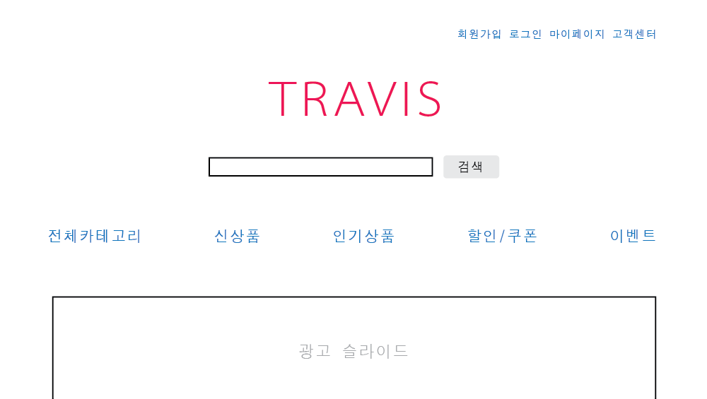
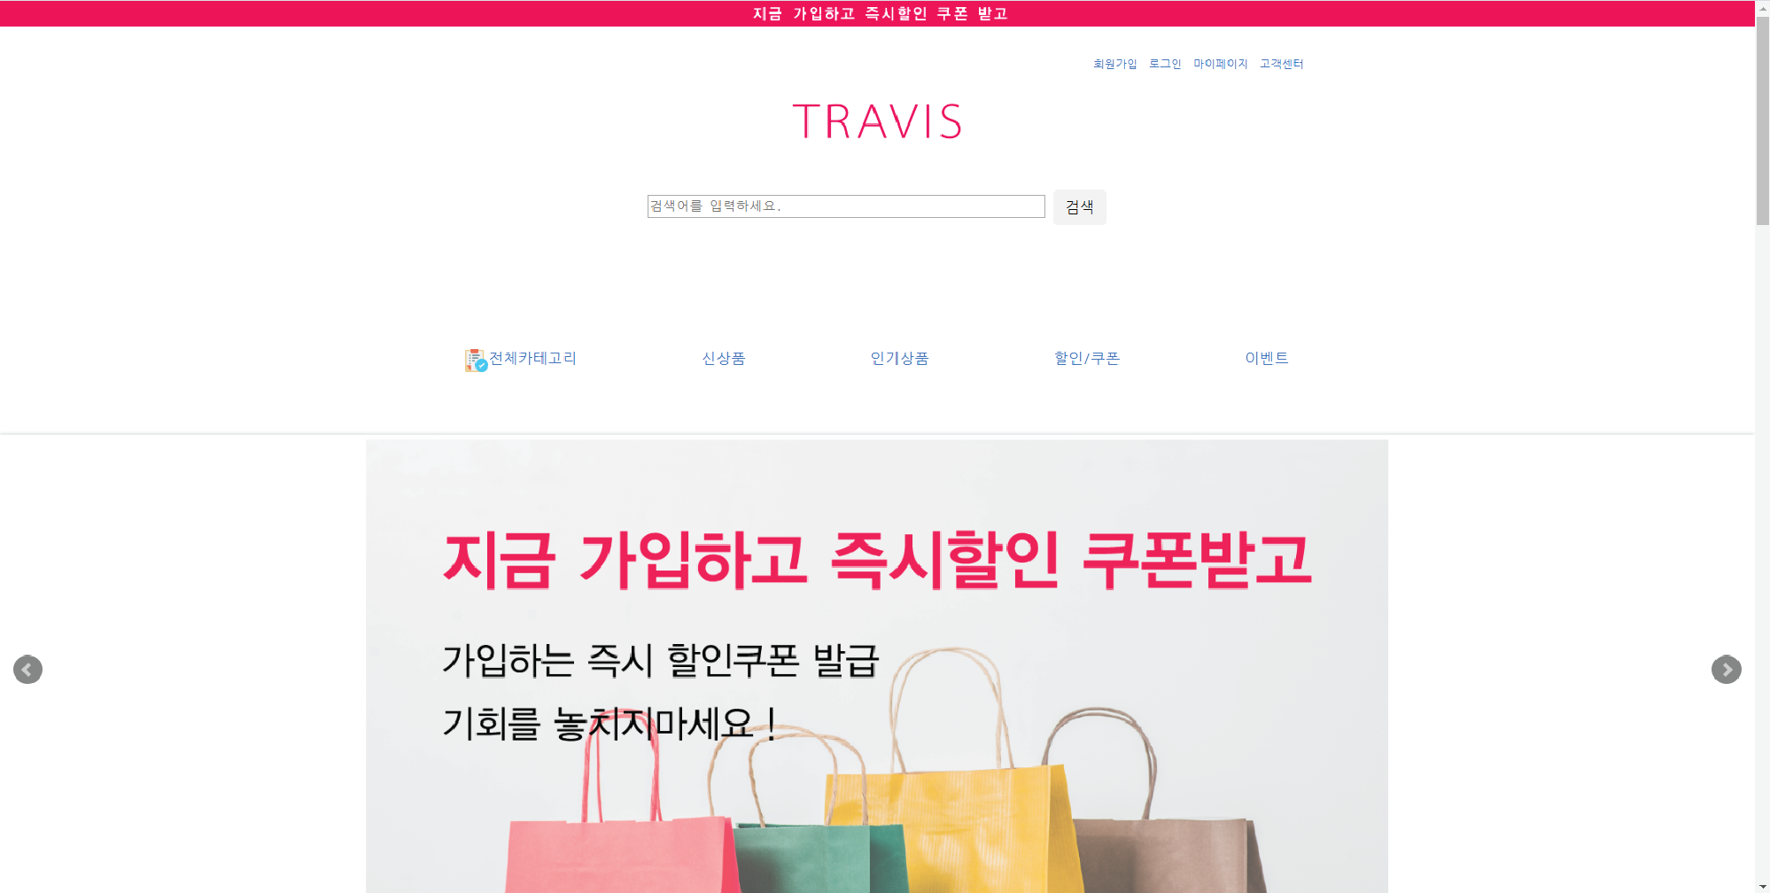
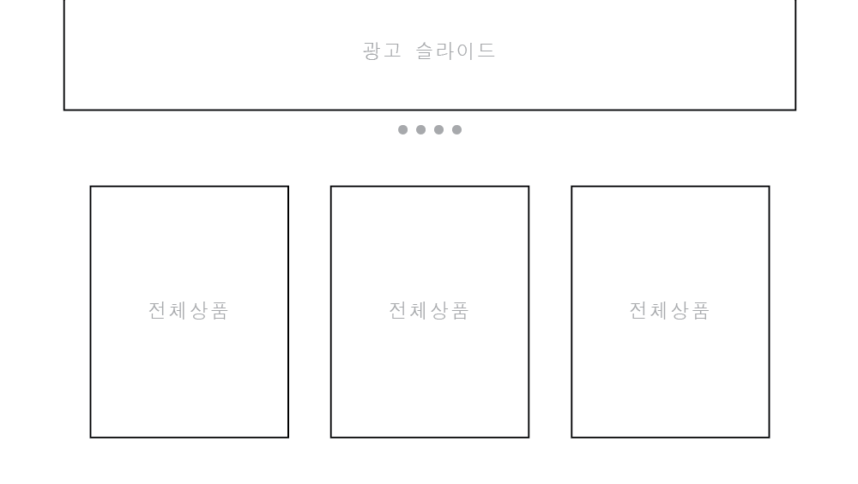
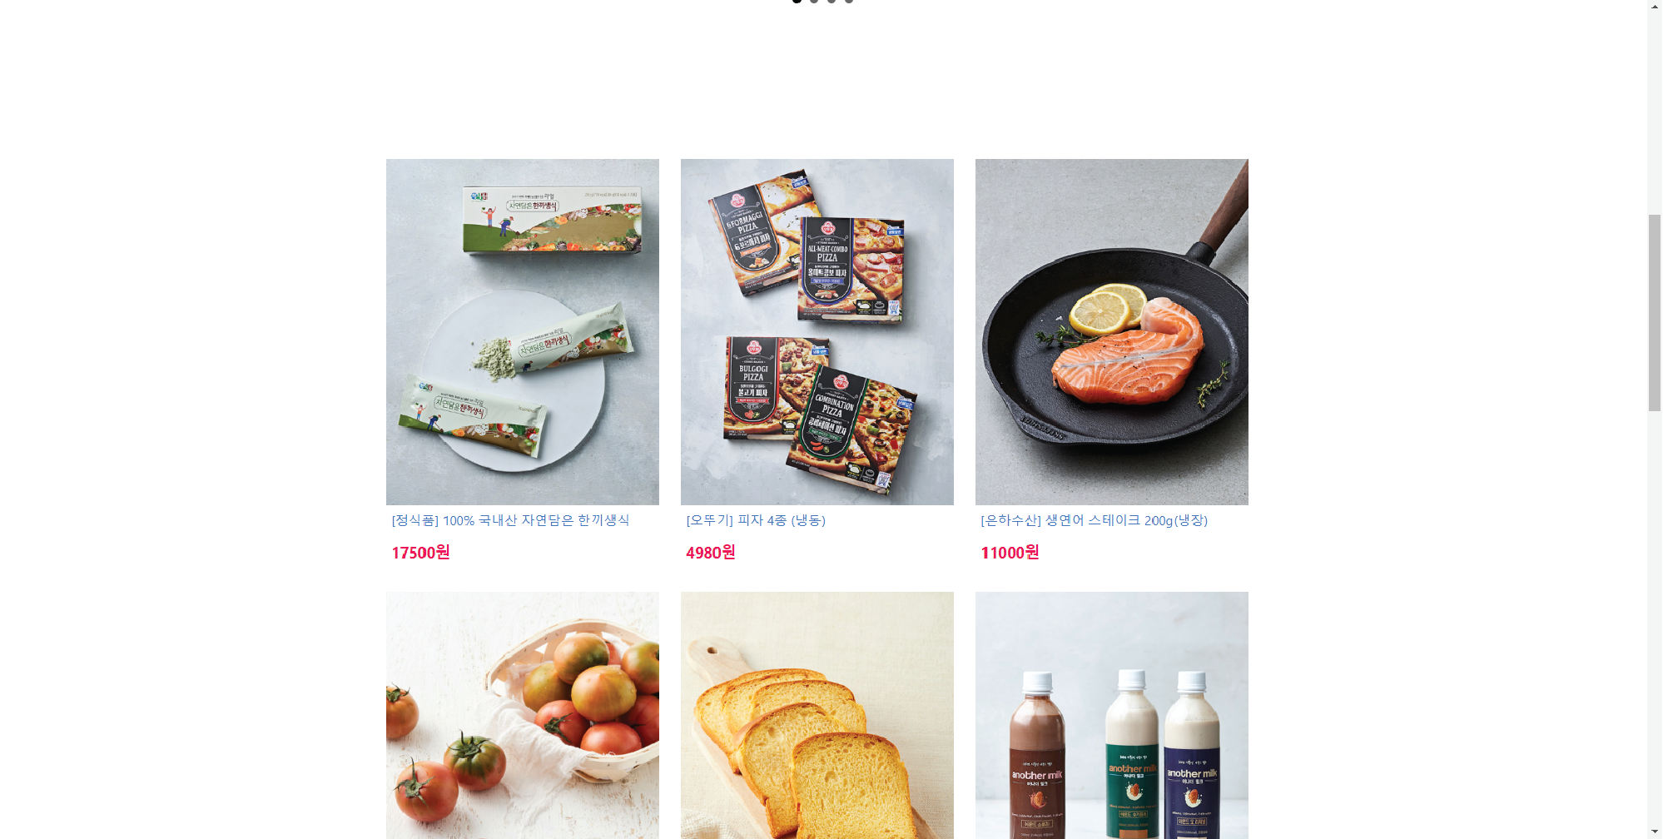
4
TRAVIS
UI설계 / UI구현
_메인
Before
After

Slide 12
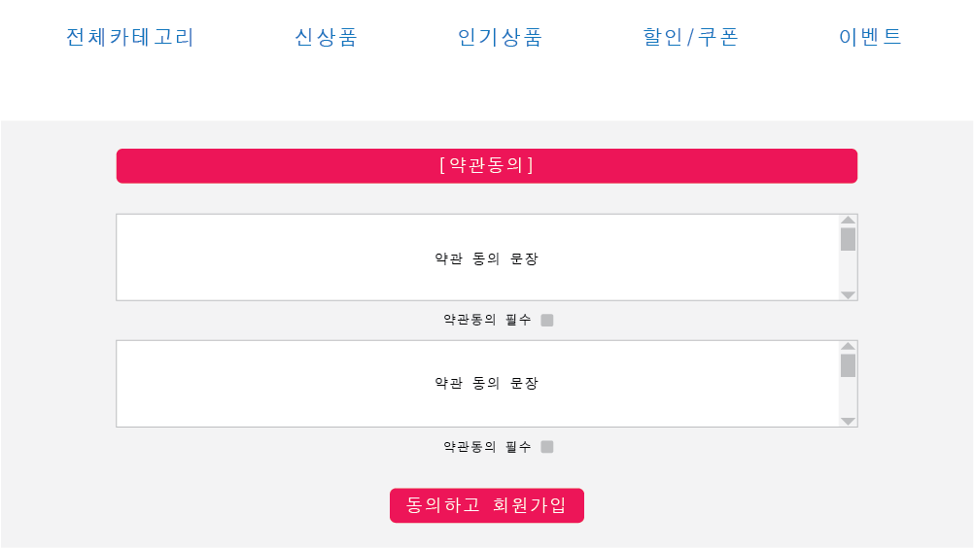
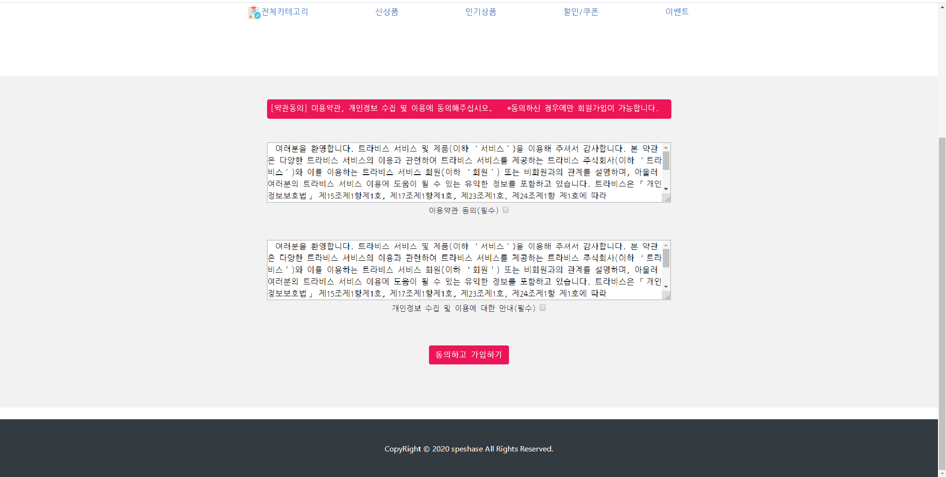
4
TRAVIS
UI설계 / UI구현
_회원가입 약관동의
Before
After

Slide 13
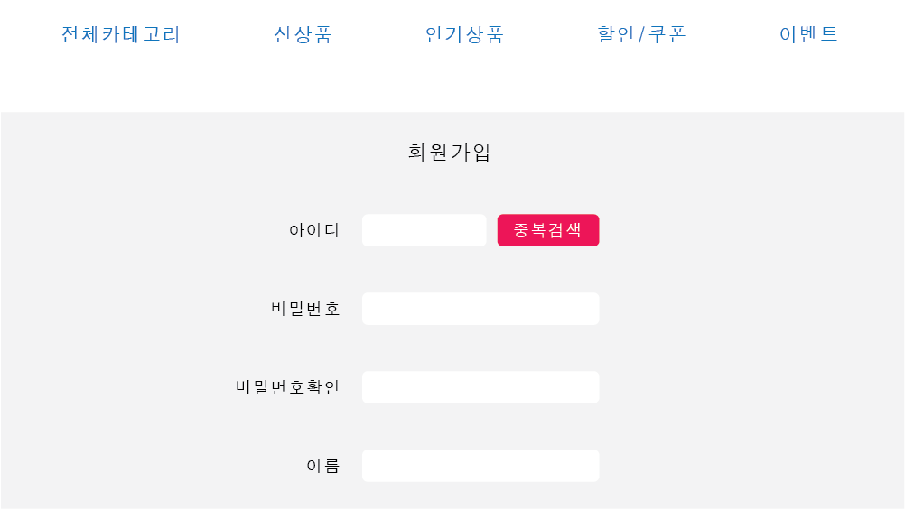
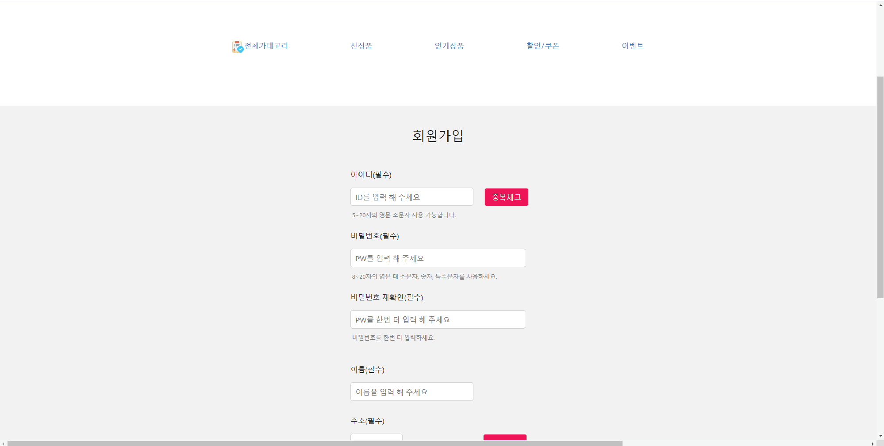
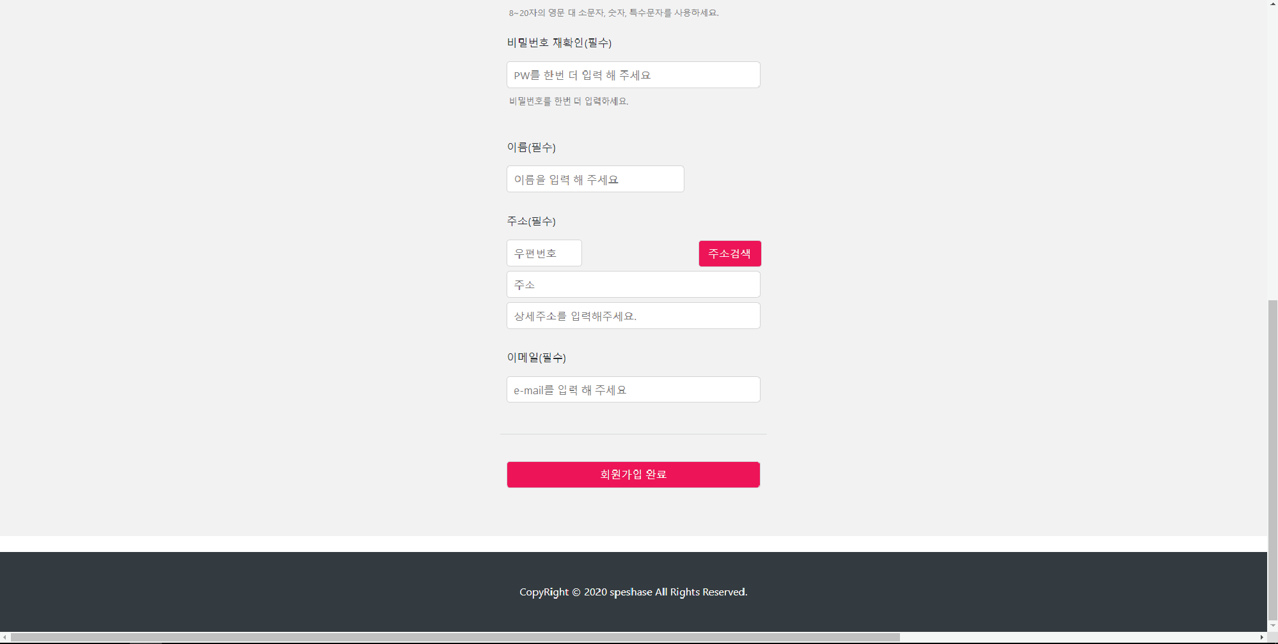
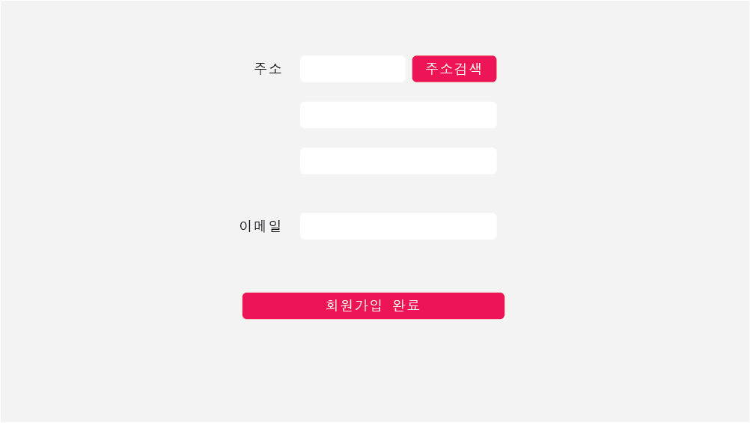
4
TRAVIS
UI설계 / UI구현
_회원가입 정보입력
Before
After

Slide 14
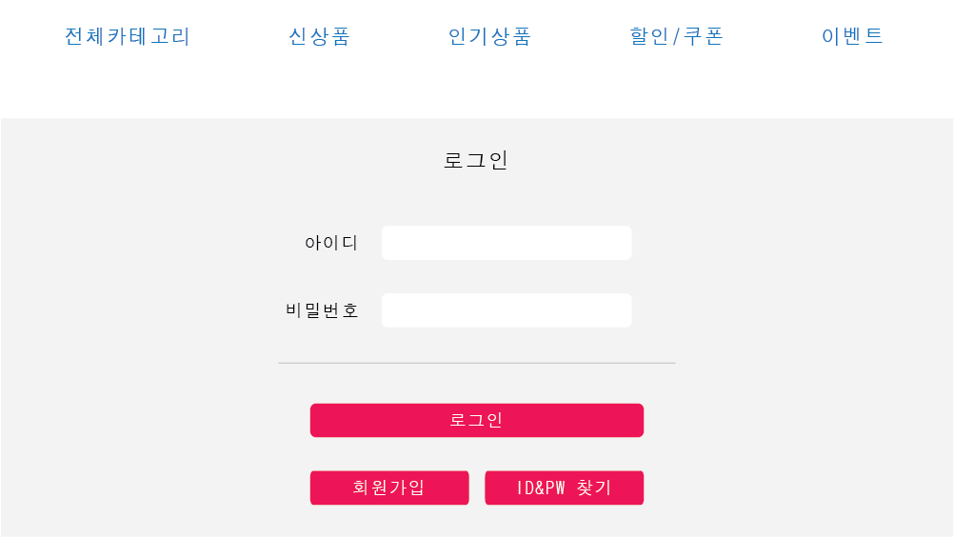
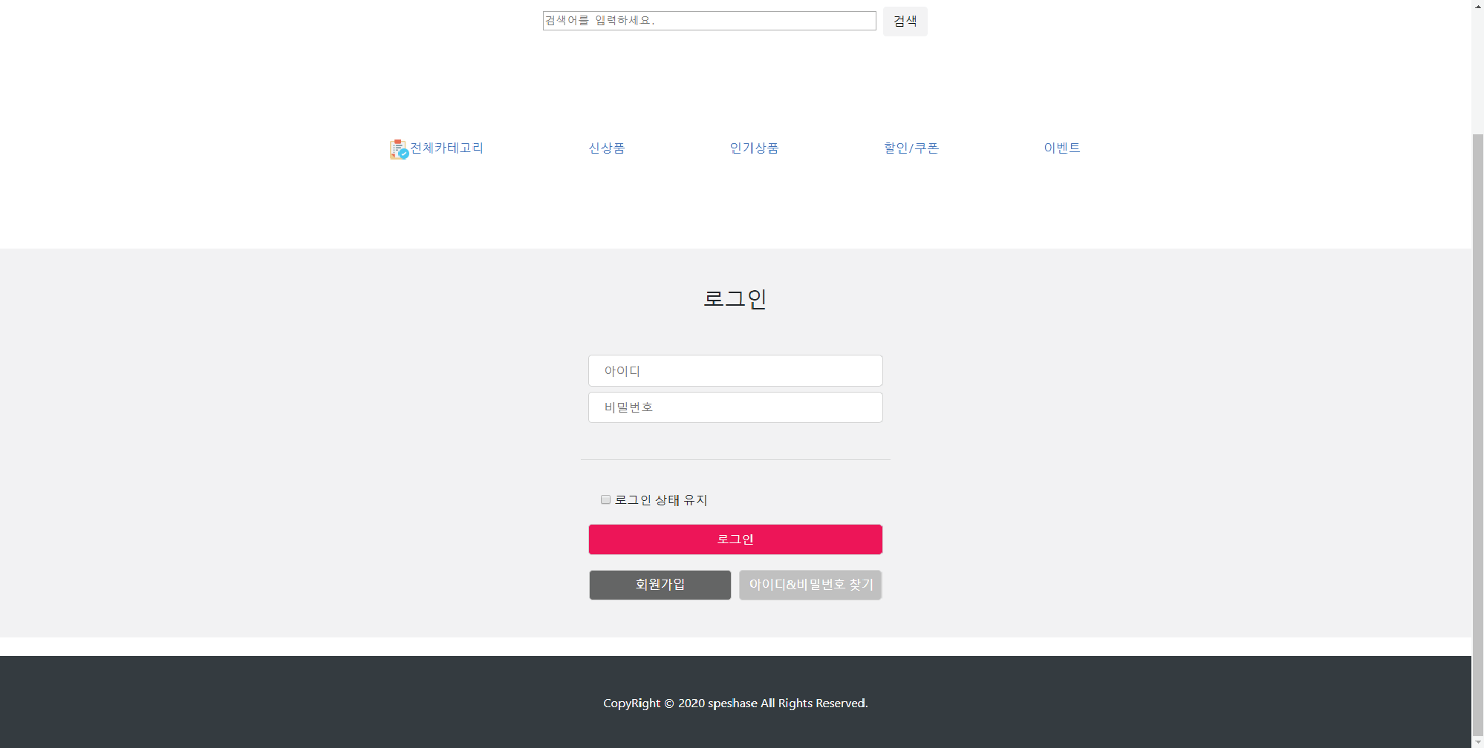
4
TRAVIS
UI설계 / UI구현
_로그인
Before
After

Slide 15
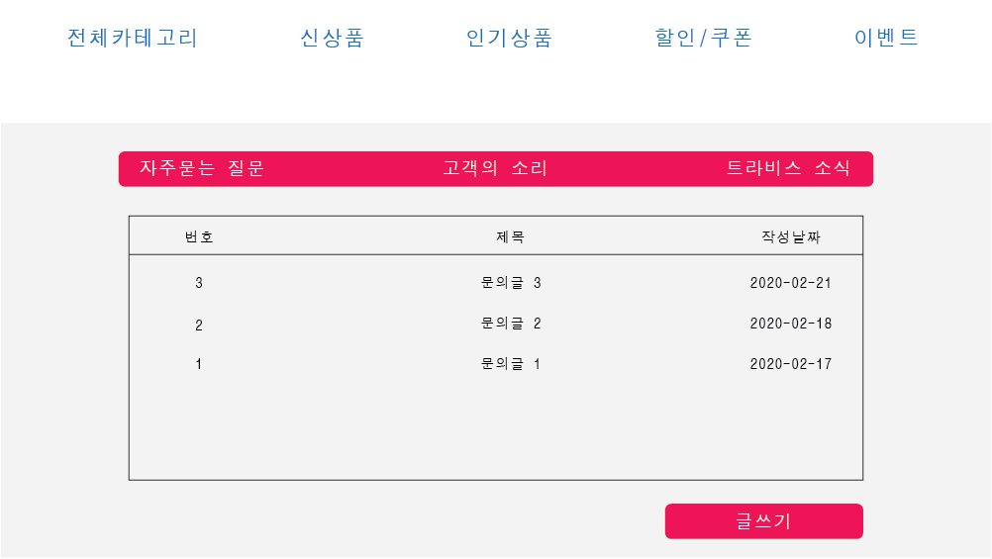
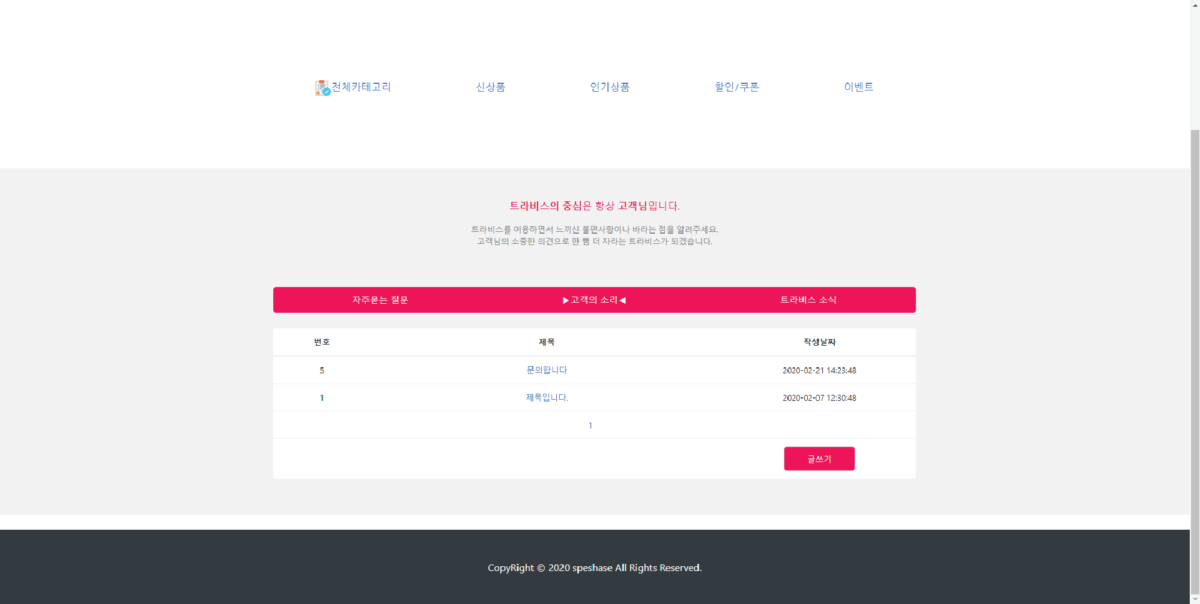
4
TRAVIS
UI설계 / UI구현
_게시판1
Before
After

Slide 16
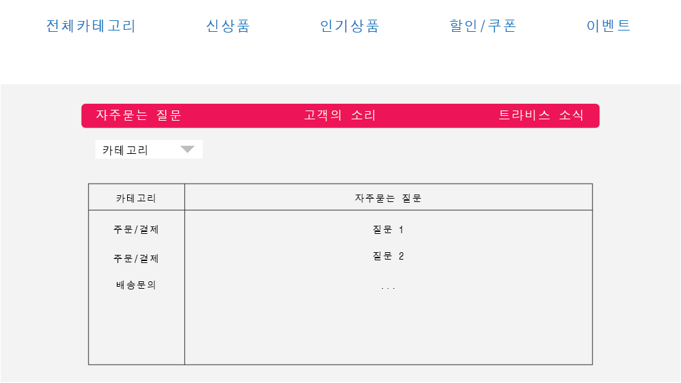
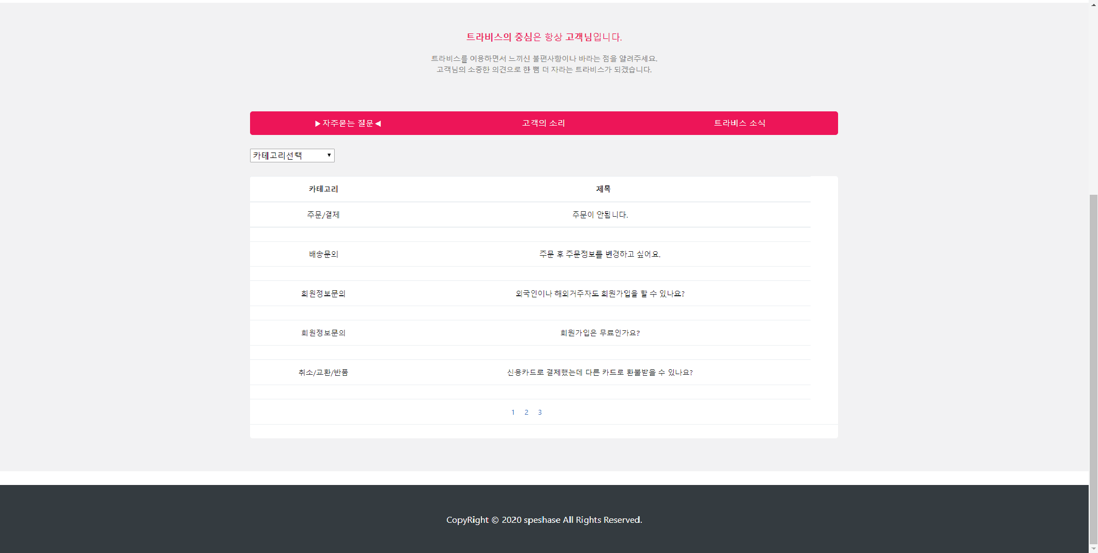
4
TRAVIS
UI설계 / UI구현
_게시판2
Before
After

Slide 17
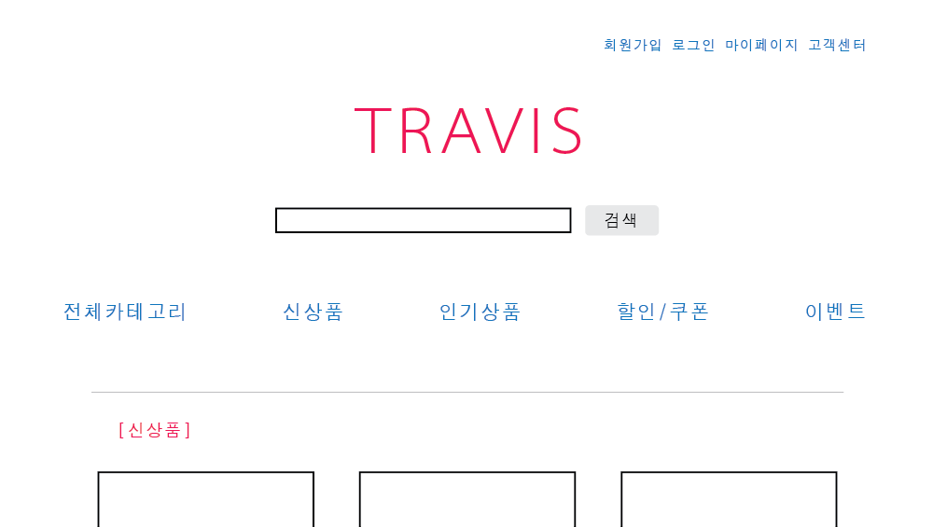
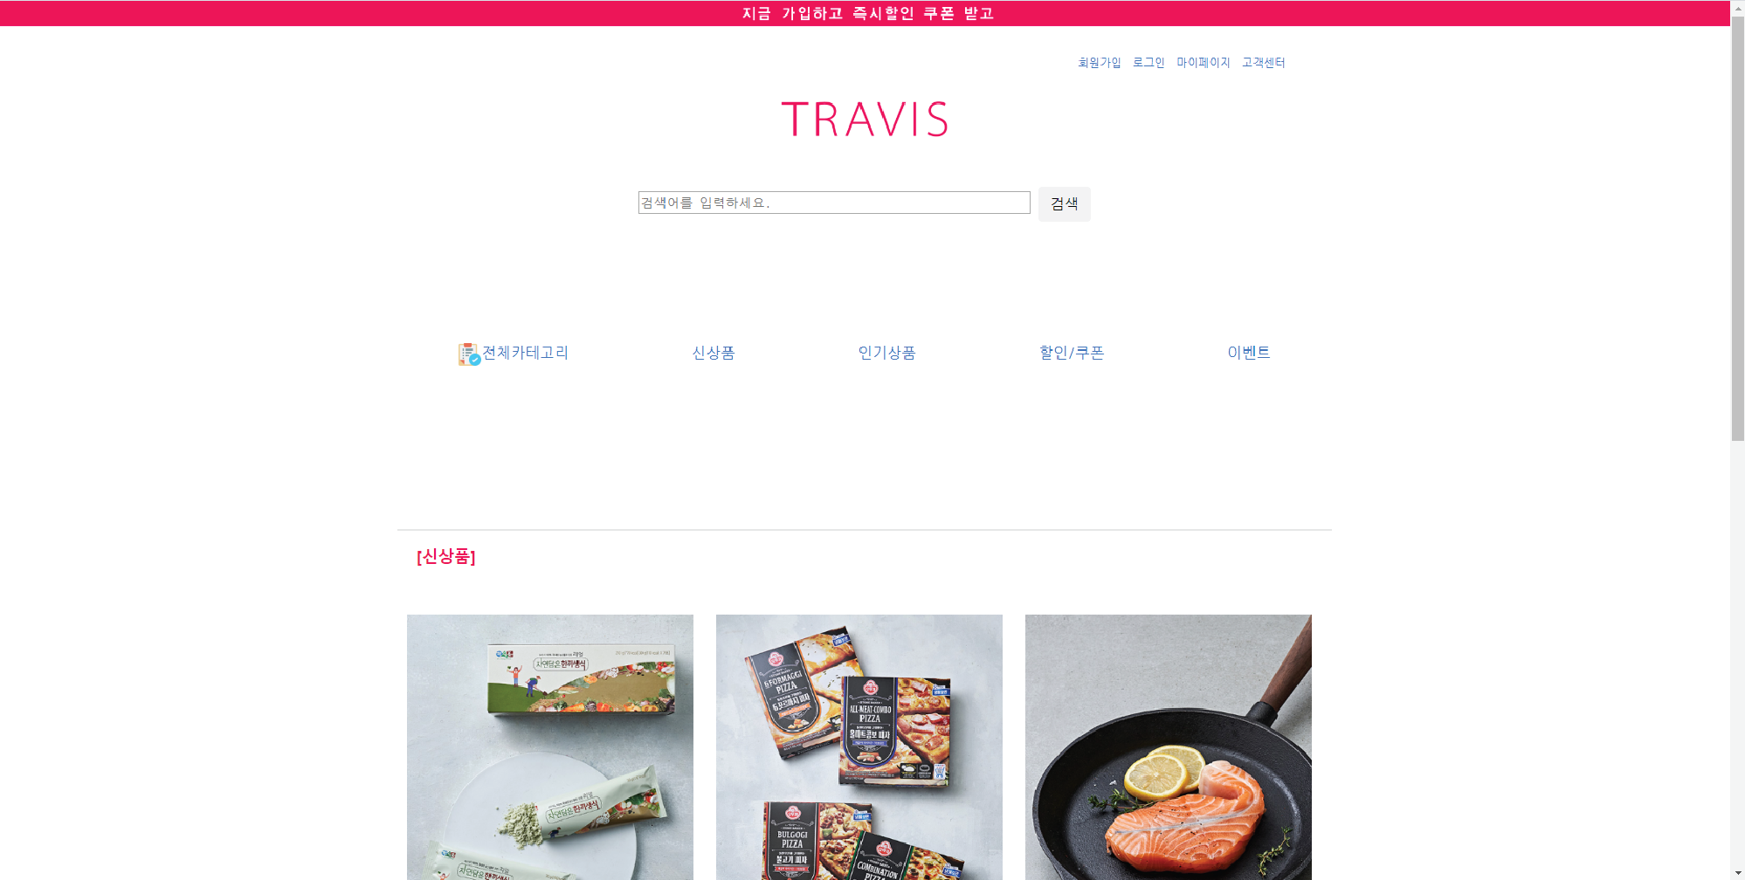

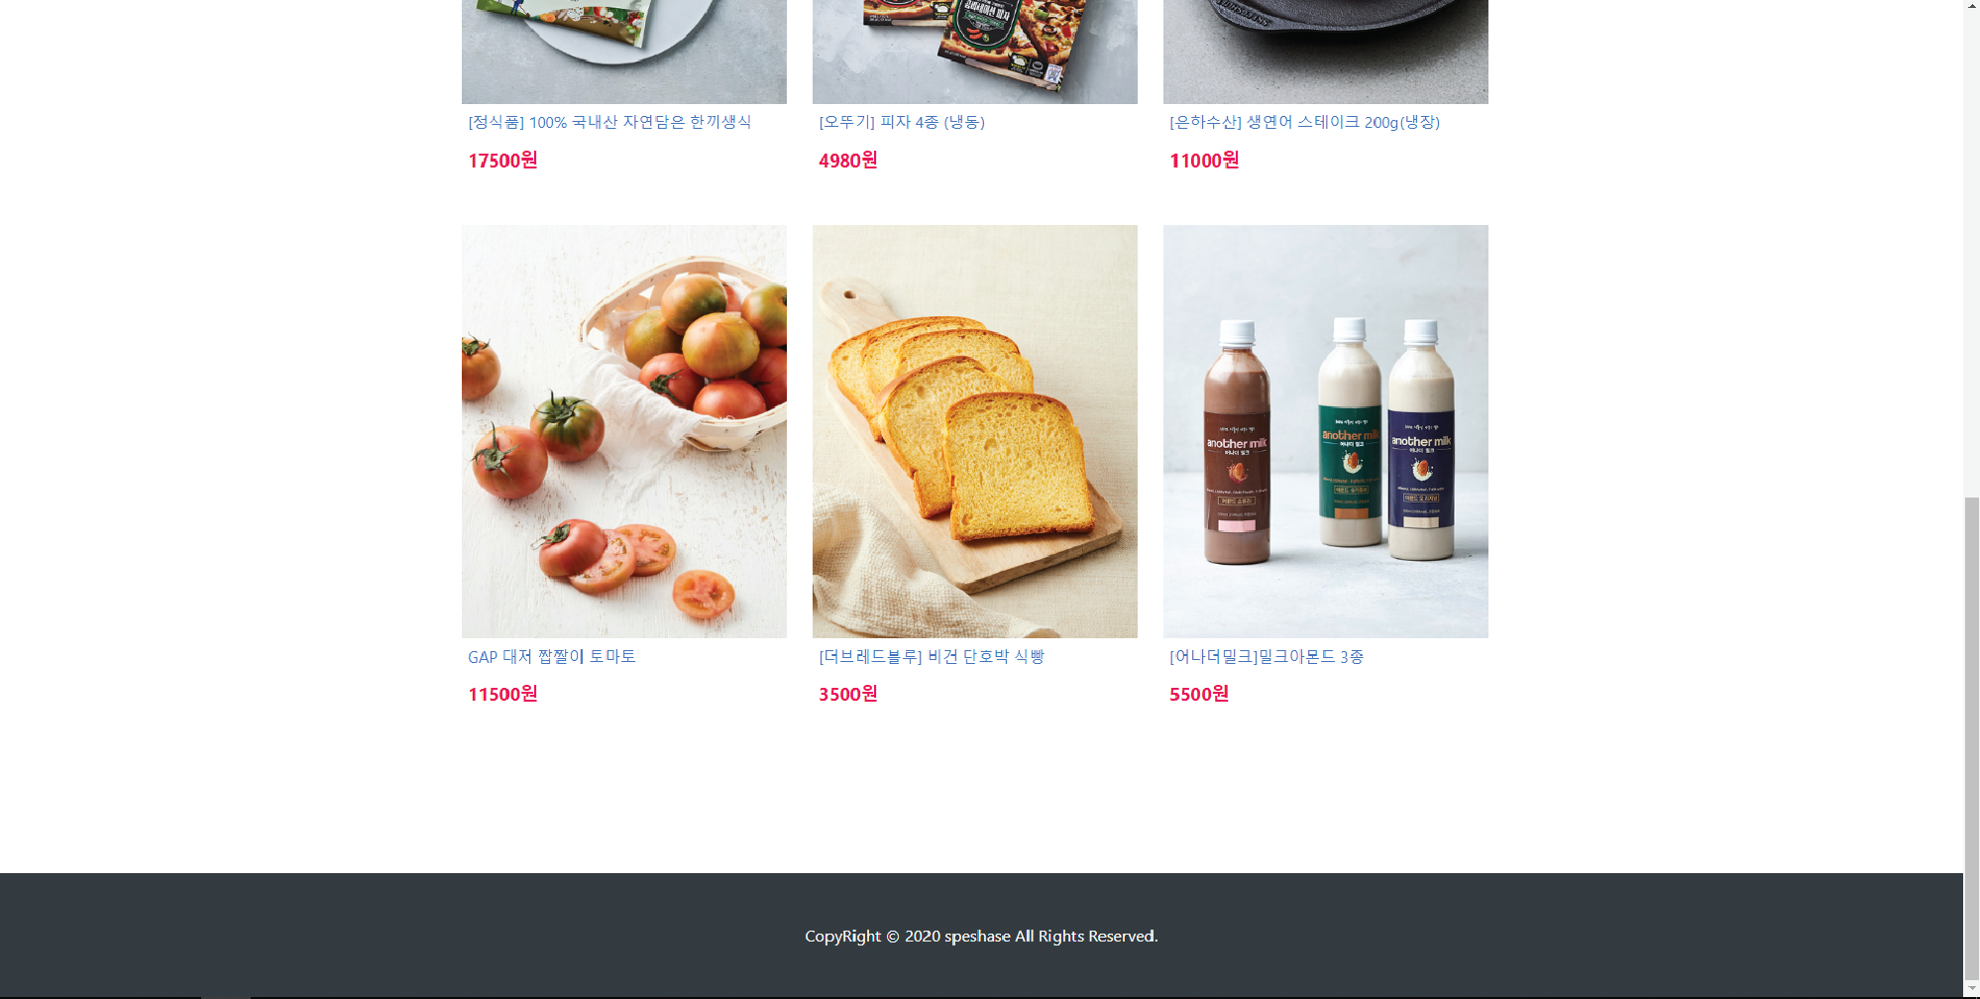
4
TRAVIS
UI설계 / UI구현
_상품판매
Before
After

Slide 18
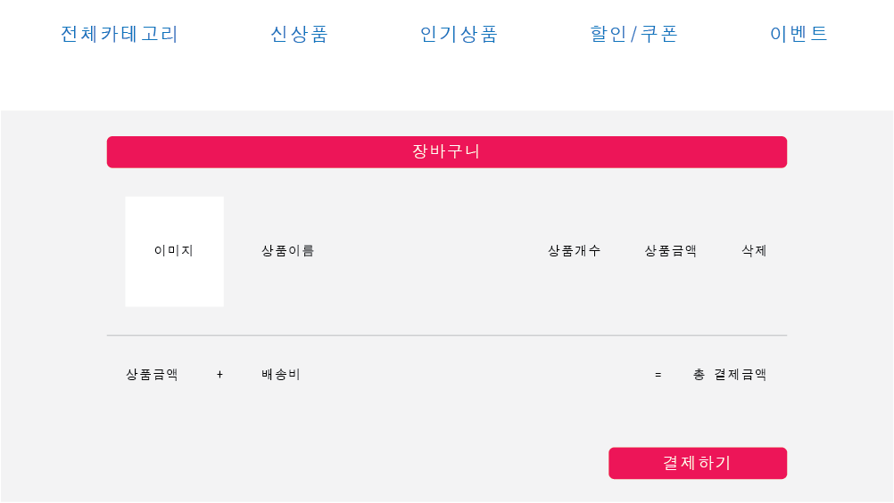
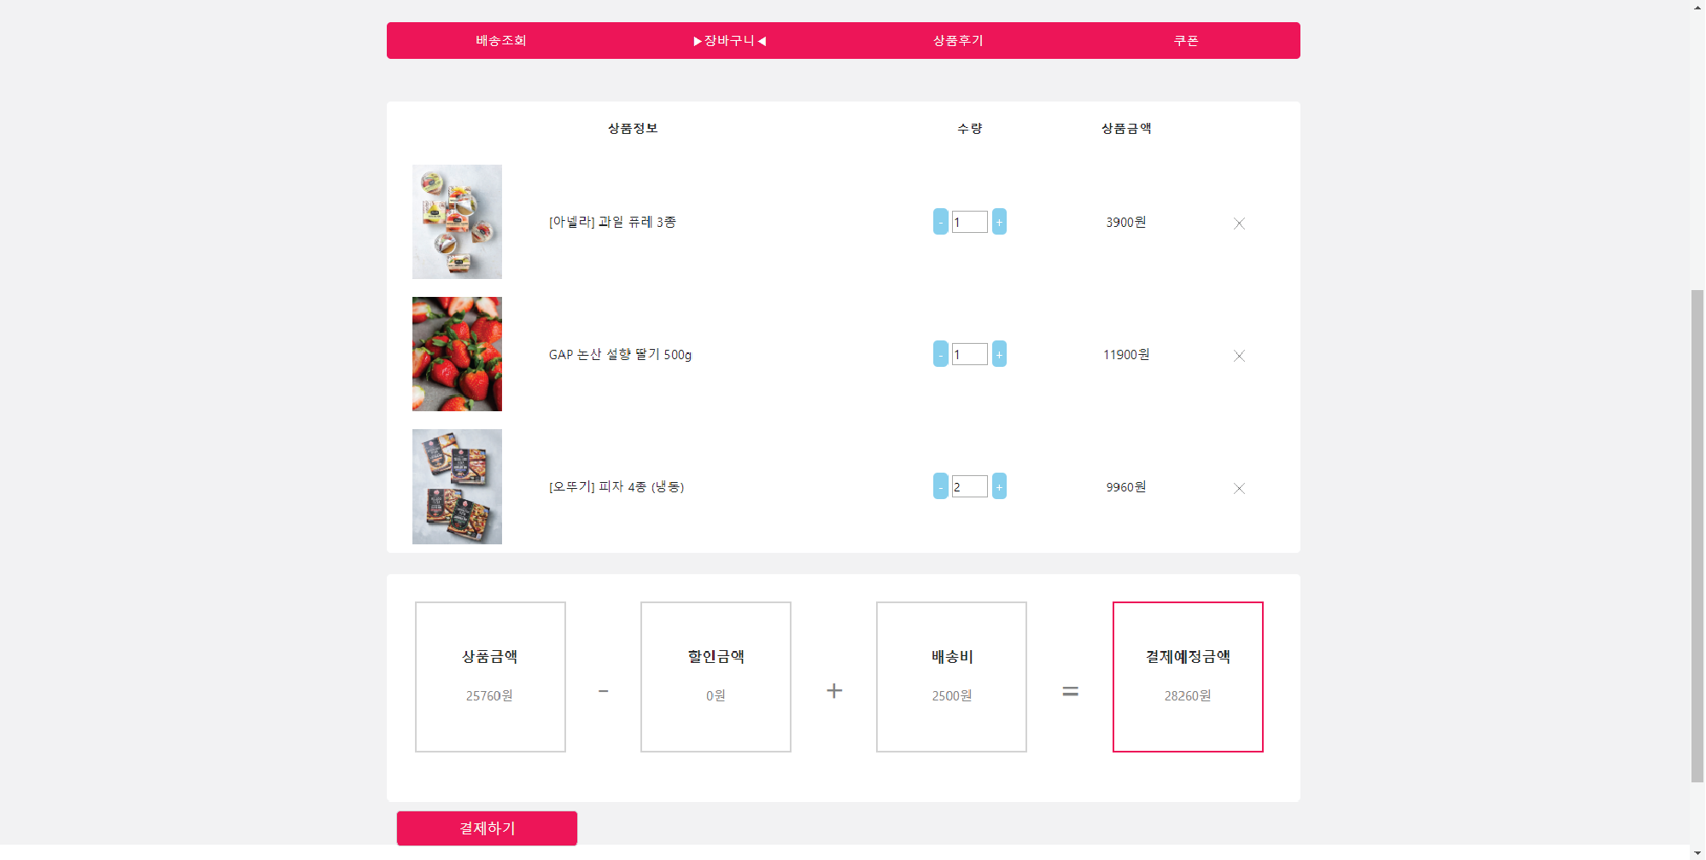
4
TRAVIS
UI설계 / UI구현
_장바구니
Before
After

Slide 19
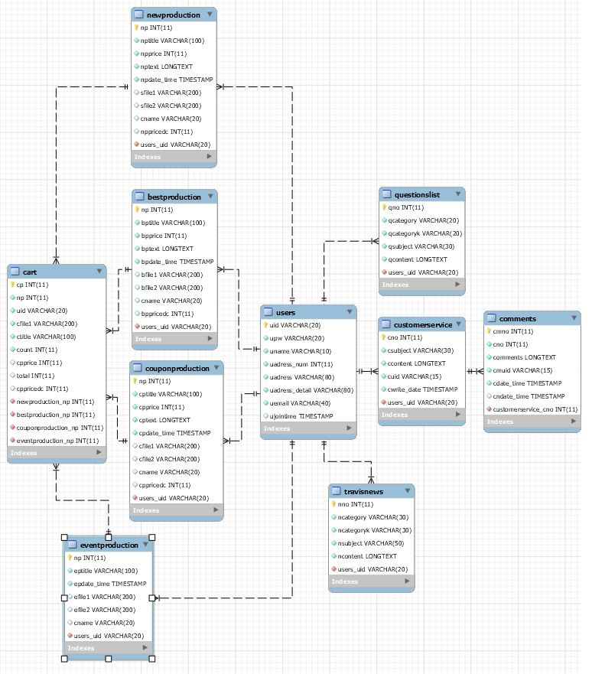
5
TRAVIS
2
DB설계/DB구현
_ERD구성
번호 | 테이블명 | 테이블설명
 | Users | 회원테이블
 | Newproduction | 신상품테이블
 | Bestproduction | 베스트상품테이블
 | Couponproduction | 할인/쿠폰상품테이블
 | Eventproduction | 이벤트테이블
 | Cart | 장바구니테이블
 | Questionlist | 자주하는질문테이블
 | Customerservice | 고객의소리테이블
 | Comments | 댓글테이블
 | Travisnews | 트라비스소식테이블
3
7
1
2
6
1
9
3
8
4
4
5
6
7
8
10
9
5
10

Slide 20
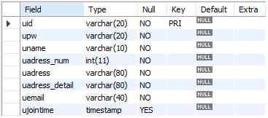
5
TRAVIS
DB설계/DB구현
이름 | 데이터타입 | 설명 | 비고
Uid | Varchar(20) | 회원아이디 | Not null, Primarykey
Upw | Varchar(20) | 회원비밀번호 | Not null
Uname | Varchar(10) | 회원이름 | Not null
Uadress_num | int(10) | 회원우편번호 | Not null
Uadress | Varchar(80) | 회원주소 | Not null
Uadress_detail | Varchar(80) | 회원상세주소 | Not null
Uemail | Varchar(40) | 회원이메일 | Not null
Ujointime | Timestamp | 회원가입날짜 | Not null
Users Table

Slide 21
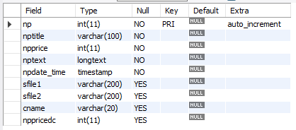
5
TRAVIS
DB설계/DB구현
이름 | 데이터타입 | 설명 | 비고
Np | Int(11) | 신상품번호 | Not null, Primarykey auto_increment
Nptitle | Varchar(100) | 신상품이름 | Not null
Npprice | Int(11) | 신상품가격 | Not null
Nptext | Longtext | 신상품내용 | Not null
Npdate_time | Timestamp | 상품등록날짜 | Not null
Sfie1 | Varchar(200) | 썸네일파일주소
Sfile2 | Varchar(200) | 본문파일주소
Cname | Varchar(20) | 메뉴분류
Nppricedc | Int(11) | 신상품할인가격
Newproduction Table

Slide 22
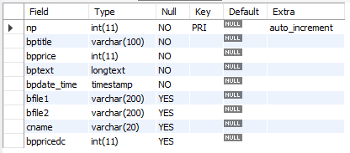
5
TRAVIS
DB설계/DB구현
이름 | 데이터타입 | 설명 | 비고
Np | Int(11) | 베스트상품번호 | Not null, Primarykey auto_increment
Bptitle | Varchar(100) | 베스트상품이름 | Not null
Bpprice | Int(11) | 베스트상품가격 | Not null
Bptext | Longtext | 베스트상품내용 | Not null
Bpdate_time | Timestamp | 상품등록날짜 | Not null
Bfie1 | Varchar(200) | 썸네일파일주소
Bfile2 | Varchar(200) | 본문파일주소
Cname | Varchar(20) | 메뉴분류
Bppricedc | Int(11) | 베스트상품할인가격
Bestproduction Table

Slide 23
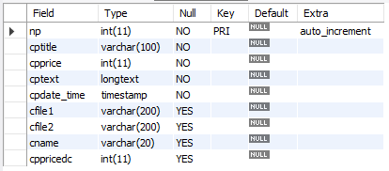
5
TRAVIS
DB설계/DB구현
이름 | 데이터타입 | 설명 | 비고
Np | Int(11) | 할인/쿠폰상품번호 | Not null, Primarykey auto_increment
Cptitle | Varchar(100) | 할인/쿠폰상품이름 | Not null
Cpprice | Int(11) | 할인/쿠폰상품가격 | Not null
Cptext | Longtext | 할인/쿠폰상품내용 | Not null
Cpdate_time | Timestamp | 상품등록날짜 | Not null
Cfie1 | Varchar(200) | 썸네일파일주소
Cfile2 | Varchar(200) | 본문파일주소
Cname | Varchar(20) | 메뉴분류
Cppricedc | Int(11) | 할인/쿠폰상품 할인가격
Couponproduction Table

Slide 24
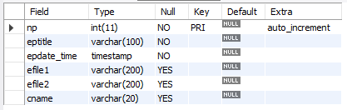
5
TRAVIS
DB설계/DB구현
이름 | 데이터타입 | 설명 | 비고
Uid | Varchar(20) | 회원아이디 | Not null, Primarykey
Upw | Varchar(20) | 회원비밀번호 | Not null
Uname | Varchar(10) | 회원이름 | Not null
Uadress_num | int(10) | 회원우편번호 | Not null
Uadress | Varchar(80) | 회원주소 | Not null
Uadress_detail | Varchar(80) | 회원상세주소 | Not null
Uemail | Varchar(40) | 회원이메일 | Not null
Ujointime | Timestamp | 회원가입날짜 | Not null
Event Table

Slide 25
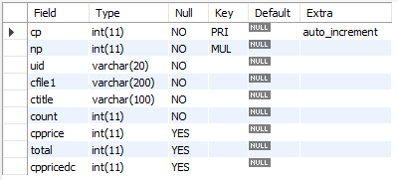
5
TRAVIS
DB설계/DB구현
이름 | 데이터타입 | 설명 | 비고
Cp | Int(11) | 카트상품번호 | Not null, Primarykey auto_increment
Np | Int(11) | 상품번호 | Not null, Multiple primary key
Uid | Varchar(20) | 회원아이디 | Not null
Cfile1 | Varchar(200) | 썸네일파일주소 | Not null
Ctitle | Varchar(100) | 상품이름 | Not null
Count | Int(11) | 상품개수 | Not null
Cpprice | Int(11) | 상품가격
Total | Int(11) | 상품 총가격 (상품개수*상품가격)
Cppricedc | Int(11) | 상품할인가격
Cart Table

Slide 26
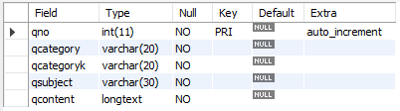
5
TRAVIS
DB설계/DB구현
이름 | 데이터타입 | 설명 | 비고
Qno | Int(11) | 질문글번호 | Not null, Primarykey auto_increment
Qcategory | Varchar(20) | 질문글카테고리 | Not null
Qcategoryk | Varchar(20) | 질문글카테고리한글 | Not null
Qsubject | Varchar(30) | 질문글제목 | Not null
Qcontent | Longtext | 질문글내용 | Not null
Questionlist Table

Slide 27
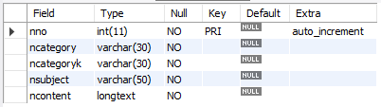
5
TRAVIS
DB설계/DB구현
이름 | 데이터타입 | 설명 | 비고
Nno | Int(11) | 질문글번호 | Not null, Primarykey auto_increment
Ncategory | Varchar(20) | 소식글카테고리 | Not null
Ncategoryk | Varchar(20) | 소식글카테고리한글 | Not null
Nsubject | Varchar(30) | 소식글제목 | Not null
Ncontent | Longtext | 소식글내용 | Not null
Travis Table

Slide 28
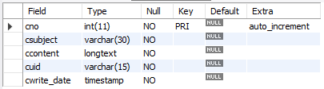
5
TRAVIS
DB설계/DB구현
이름 | 데이터타입 | 설명 | 비고
Cno | Int(11) | 질문글번호 | Not null, Primarykey auto_increment
Csubject | Varchar(20) | 고객의소리글제목 | Not null
Ccontent | Varchar(20) | 고객의소리글내용 | Not null
Cuid | Varchar(15) | 글쓴이아이디 | Not null
Cwrite_date | Timestamp | 글쓴날짜 | Not null
Customerservice Table

Slide 29
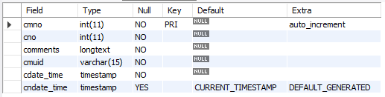
5
TRAVIS
DB설계/DB구현
이름 | 데이터타입 | 설명 | 비고
Cmno | Int(11) | 댓글번호 | Not null, Primarykey auto_increment
Cno | Int(11) | 글번호 | Not null
Comments | Longtext | 댓글내용 | Not null
Cmuid | Varchar(15) | 댓글쓴아이디 | Not null
Cdate_time | Timestamp | 댓글날짜 | Not null
Cndate_time | Timestamp | 댓글수정날짜 | CURRENT_TIMESTAMP, DEFAULT_GENERATED
Comments Table

Slide 30
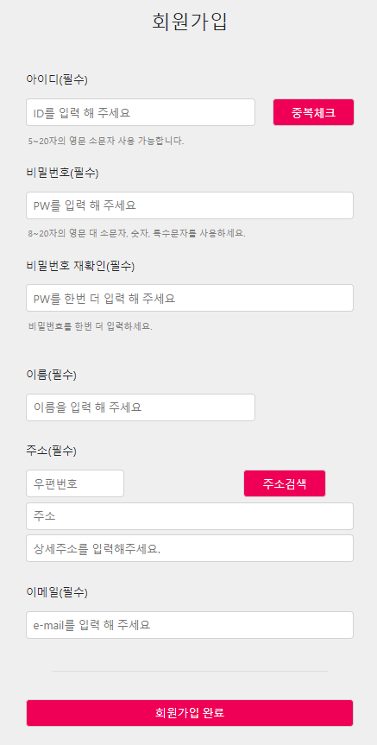
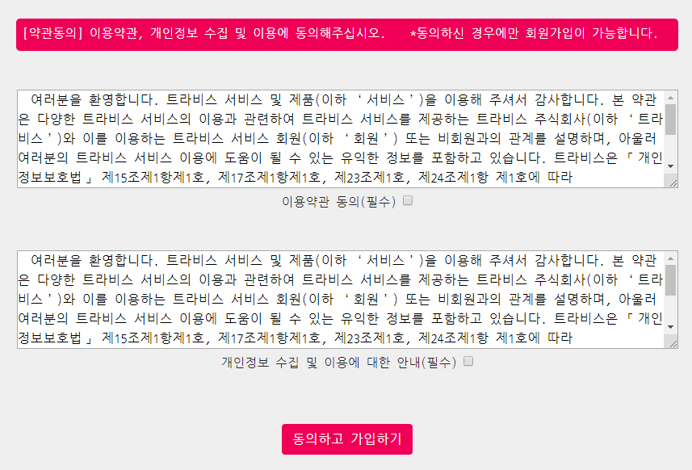


6
TRAVIS
기술상세서
_회원가입
<약관동의>
<회원정보입력>
JSP → JS
agree.jsp / agree.js
join.jsp / join.js / searchadress.js
Controller
HomeController
UserController
Service
UserServiceImpl
<시뮬레이션 안내>
Mapper
UserMapperImpl
XML
UserMapper.xml
_github
(ctrl + 클릭)
https://github.com/speshase/spes
Controller
UserController

Slide 31
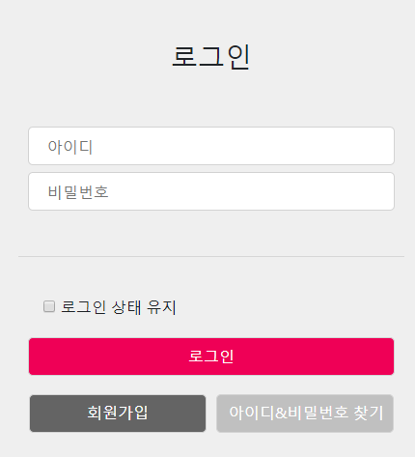
6
TRAVIS
기술상세서
_로그인
<로그인입력>
JSP → JS
login.jsp
Controller
UserController
Service
UserServiceImpl
<시뮬레이션 안내>
Mapper
UserMapperImpl
XML
UserMapper.xml
_github
(ctrl + 클릭)
https://github.com/speshase/spes
Controller
UserController

Slide 32
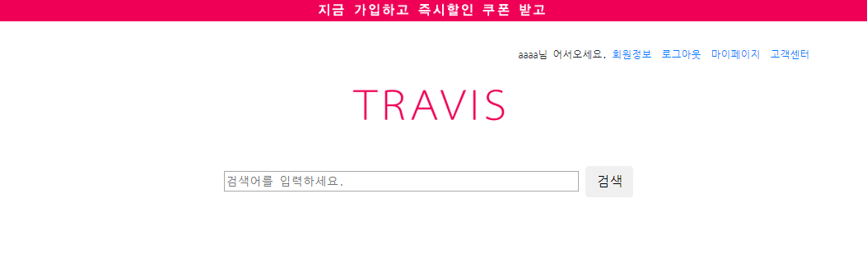
6
TRAVIS
기술상세서
_로그아웃
<로그아웃>
JSP → JS
Jsp에서 로그아웃 클릭 / logout.js
Controller
UserController
<시뮬레이션 안내>
_github
(ctrl + 클릭)
https://github.com/speshase/spes

Slide 33
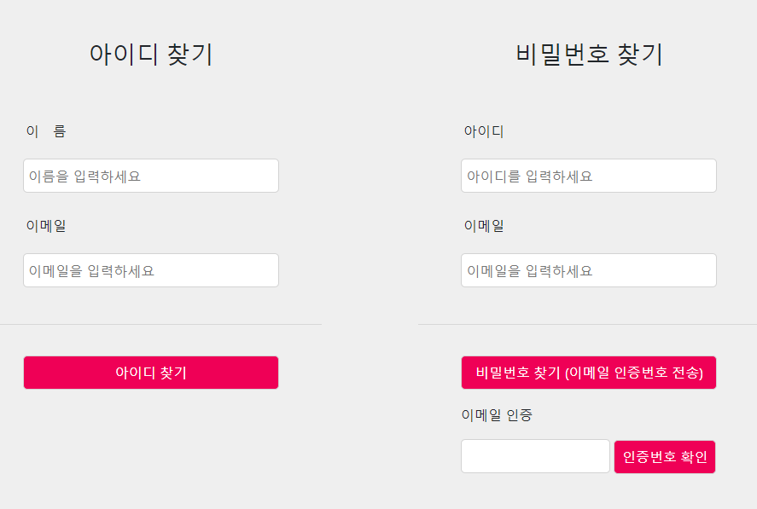
6
TRAVIS
기술상세서
_회원정보찾기
<아이디찾기, 비밀번호 찾기>
<비밀번호 변경>
JSP → JS
userfind.jsp / userfind.js
pwModify.jsp / pwModify.js
Controller
UserController
UserController
Service
UserServiceImpl
UserServiceImpl
<시뮬레이션 안내>
Mapper
UserMapperImpl
UserMapperImpl
XML
UserMapper.xml
UserMapper.xml
_github
(ctrl + 클릭)
https://github.com/speshase/spes
Controller
UserController
UserController

Slide 34
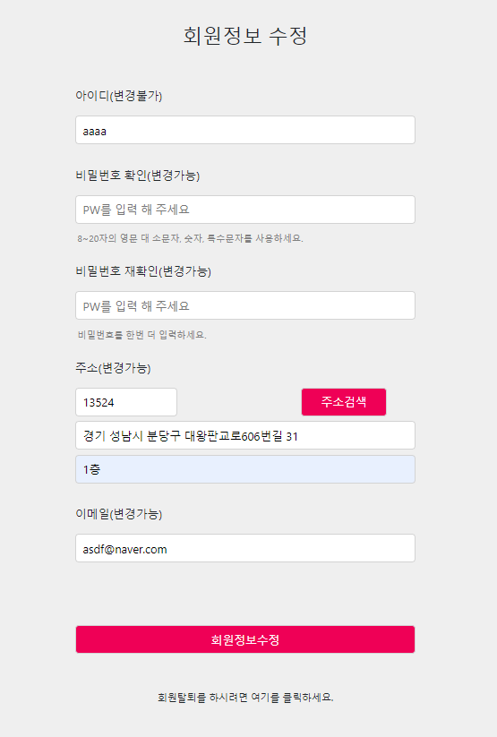
6
TRAVIS
기술상세서
_회원정보변경 및 회원탈퇴
<회원정보변경 및 회원탈퇴>
JSP → JS
userModify.jsp / userModify.js
Controller
UserController
Service
UserServiceImpl
<시뮬레이션 안내>
Mapper
UserMapperImpl
XML
UserMapper.xml
_github
(ctrl + 클릭)
https://github.com/speshase/spes
Controller
UserController

Slide 35
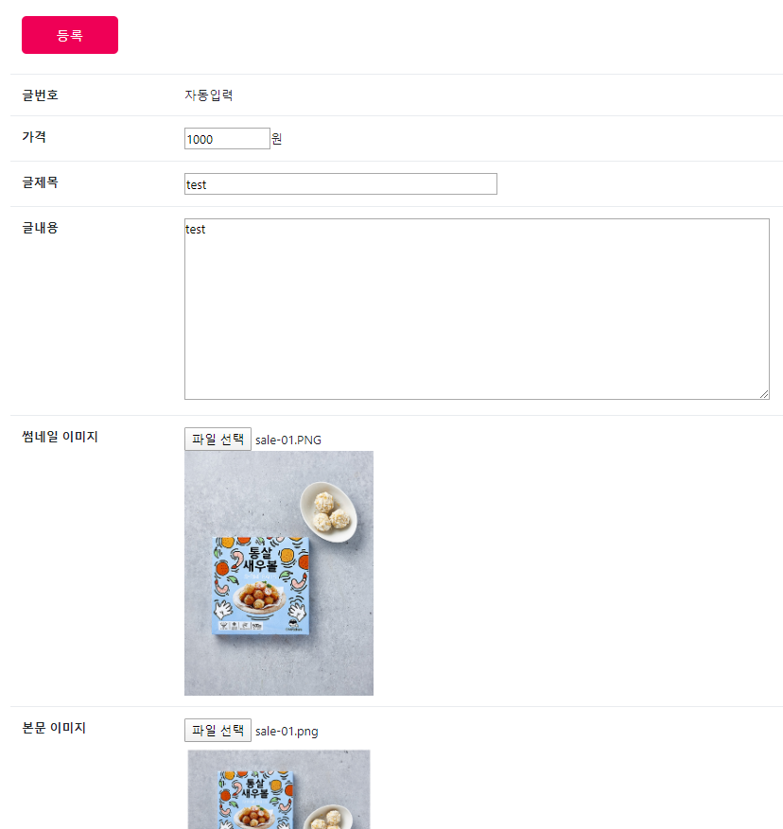
6
TRAVIS
기술상세서
_상품등록
(신상품, 베스트, 할인/쿠폰상품 게시판)
<상품등록>
JSP → JS
newWrite.jsp / newWrite.js
Controller
MainmenuController
Service
MainmenuServiceImpl
<시뮬레이션 안내>
Mapper
MainmenuMapperImpl
XML
MainmenuMapper.xml
_github
(ctrl + 클릭)
https://github.com/speshase/spes
Controller
MainmenuController

Slide 36
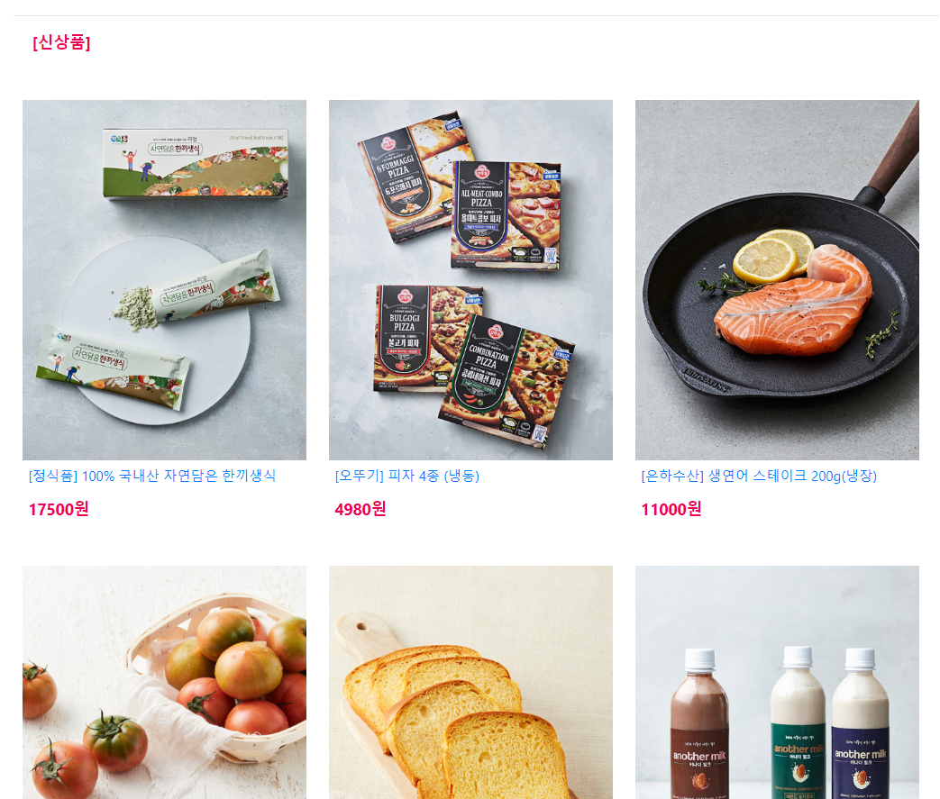
6
TRAVIS
기술상세서
_상품조회
(신상품, 베스트, 할인/쿠폰상품 게시판)
<상품조회>
JSP → JS
new.jsp
Controller
MainmenuController
Service
MainmenuServiceImpl
<시뮬레이션 안내>
Mapper
MainmenuMapperImpl
XML
MainmenuMapper.xml
_github
(ctrl + 클릭)
https://github.com/speshase/spes
Controller
MainmenuController

Slide 37
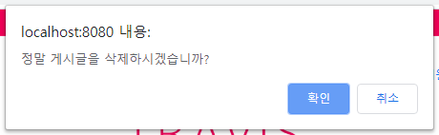
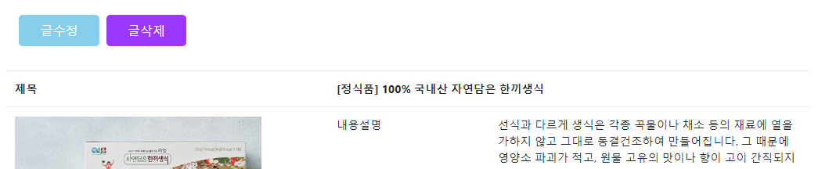
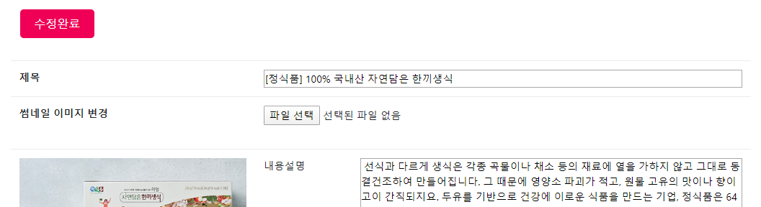
6
TRAVIS
기술상세서
_상품수정 및 삭제
(신상품, 베스트, 할인/쿠폰상품 게시판)
<상품수정>
<상품삭제>
JSP → JS
newModify.jsp / newModify.js
newDetail.jsp / newDetail.js
Controller
MainmenuController
MainmenuController
Service
MainmenuServiceImpl
MainmenuServiceImpl
<시뮬레이션 안내>
Mapper
MainmenuMapperImpl
MainmenuMapperImpl
XML
MainmenuMapper.xml
MainmenuMapper.xml
_github
(ctrl + 클릭)
https://github.com/speshase/spes
Controller
MainmenuController
MainmenuController

Slide 38
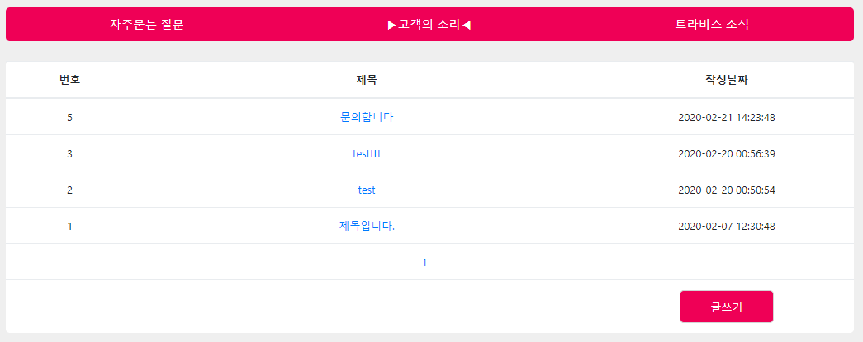
6
TRAVIS
기술상세서
_게시글조회
(자주묻는 질문, 고객의소리_로그인회원, 트라비스소식)
<게시글조회>
JSP → JS
customerService.jsp /
customerService.js
Controller
CustomerController
Service
CustomerServiceImpl
<시뮬레이션 안내>
Mapper
CustomerMapperImpl
XML
CustomerMapper.xml
_github
(ctrl + 클릭)
https://github.com/speshase/spes
Controller
CustomerController

Slide 39
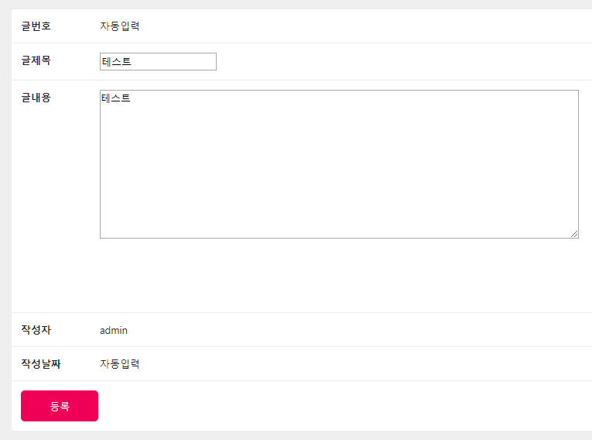
6
TRAVIS
기술상세서
_게시글등록
(자주묻는 질문, 고객의소리_로그인회원, 트라비스소식)
<게시글등록>
JSP → JS
customerServiceWrite.jsp
Controller
CustomerController
Service
CustomerServiceImpl
<시뮬레이션 안내>
Mapper
CustomerMapperImpl
XML
CustomerMapper.xml
_github
(ctrl + 클릭)
https://github.com/speshase/spes
Controller
CustomerController

Slide 40
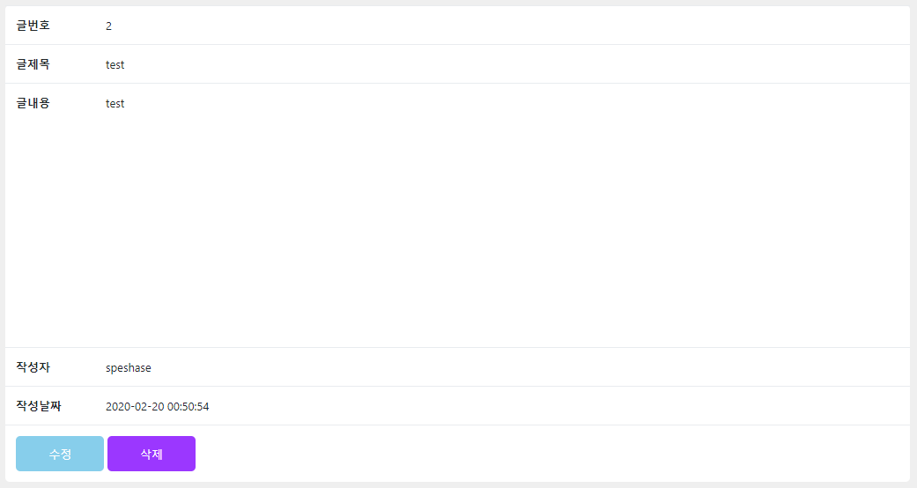
6
TRAVIS
기술상세서
_게시글수정 및 삭제
(자주묻는 질문, 고객의소리_로그인회원, 트라비스소식)
<게시글수정>
<게시글삭제>
JSP → JS
customerServiceDetail.jsp
customerServiceDetail.jsp
Controller
CustomerController
CustomerController
Service
CustomerServiceImpl
CustomerServiceImpl
<시뮬레이션 안내>
Mapper
CustomerMapperImpl
CustomerMapperImpl
XML
CustomerMapper.xml
CustomerMapper.xml
_github
(ctrl + 클릭)
https://github.com/speshase/spes
Controller
CustomerController
CustomerController

Slide 41
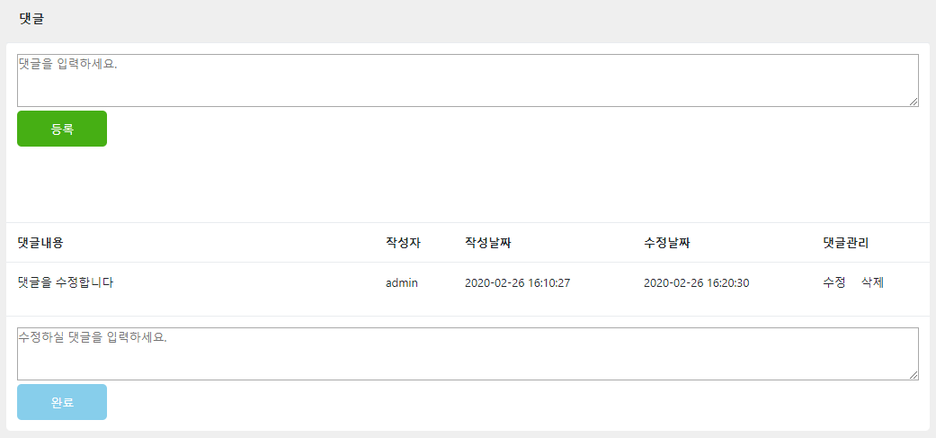
6
TRAVIS
기술상세서
_댓글조회
(고객의소리_로그인회원)
<댓글조회>
JSP → JS
customerServiceDetail.jsp
customerService.js
Controller
CustomerController
Service
CustomerServiceImpl
<시뮬레이션 안내>
Mapper
CustomerMapperImpl
XML
CustomerMapper.xml
_github
(ctrl + 클릭)
https://github.com/speshase/spes
Controller
CustomerController

Slide 42
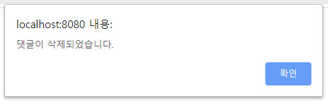
6
TRAVIS
기술상세서
_댓글등록, 수정, 삭제
(고객의소리_관리자)
<댓글등록, 수정, 삭제>
JSP → JS
customerServiceDetail.jsp
customerService.js
Controller
CustomerController
Service
CustomerServiceImpl
<시뮬레이션 안내>
Mapper
CustomerMapperImpl
XML
CustomerMapper.xml
_github
(ctrl + 클릭)
https://github.com/speshase/spes
Controller
CustomerController

Slide 43

6
TRAVIS
기술상세서
_장바구니 담기
(신상품, 베스트, 할인/쿠폰상품 게시판)
<장바구니 담기>
JSP → JS
newDetail.jsp / newDetail.js
Controller
MypageController
MypageController
Service
MypageServiceImpl
<시뮬레이션 안내>
Mapper
MypageMapperImpl
XML
MypageMapper.xml
_github
(ctrl + 클릭)
https://github.com/speshase/spes
Controller
MypageController

Slide 44

6
TRAVIS
기술상세서
_장바구니 수정 및 삭제
<장바구니 수정 및 삭제>
JSP → JS
cart.jsp / cart.js
Controller
MypageController
Service
MypageServiceImpl
<시뮬레이션 안내>
Mapper
MypageMapperImpl
XML
MypageMapper.xml
_github
(ctrl + 클릭)
https://github.com/speshase/spes
Controller
MypageController

Slide 45

7
TRAVIS
개발자테스트

Slide 46

7
TRAVIS
개발자테스트

Slide 47

7
TRAVIS
개발자테스트

Slide 48

THANK YOU
CopyRight © 2020 speshase All Rights Reserved.

